Slide 1
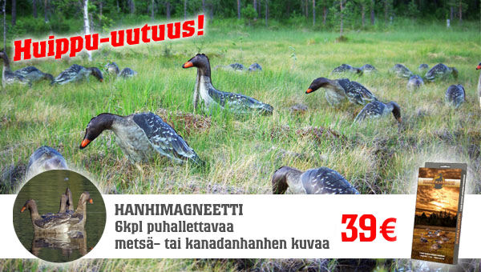
Mainoksen analyysi
A = Attention
I = Interest
D =Desire
A = Action

Slide 2
Mainoksen ohjaava luonne käy hyvin ilmi AIDA-muistisäännöstä, joka tiivistää mainoksen neljä tavoitetta:
sen pitäisi herättää huomiota (Attention tai Awareness),
kiinnostusta (Interest),
omistamisen halua (Desire) ja
lopulta johtaa toimintaan (Action), mikä voi tarkoittaa ostamista mutta myös henkilön asenteen muuttumista myönteisemmäksi yritykselle tai sen tuotteille.
http://www.uiah.fi/virtu/materiaalit/tuotetiede/html_files/216_paamaarien.html

Slide 3
Mainonnan tehokeinoja
iskulauseet Elämä on.
käskyt Maista ja ihastu!
kysymykset Mitä me silloin laitettiin leivän päälle, kun ei ollut Flooraa?
puhuttelut Syksyn ihanat uutuudet odottavat Sinua!
positiiviset sanat ainutlaatuinen, onni, oikea
vierassanat design, moderni klassikko
kielellä leikittely Vietä piiiiiiiitkä talviloma Balilla!
toisto Puhdas pyykki. Puhdas luonto. Puhdas omatunto.
liioittelu ainoa oikea
viittaukset toisiin teksteihin Isä, poika ja Tekniikan Maailma
esimerkki

Slide 4
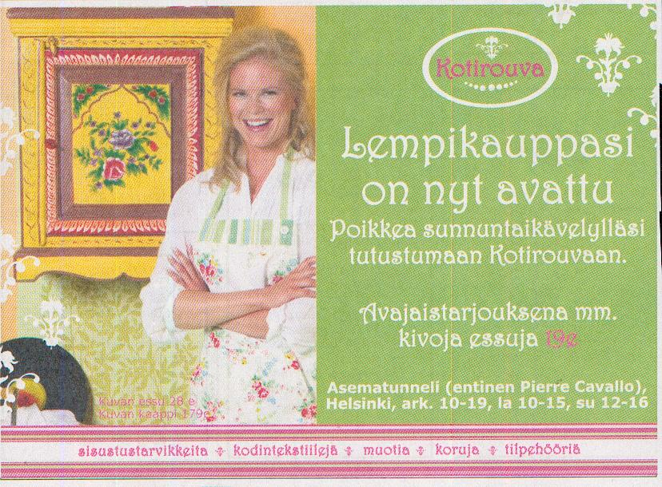

Slide 5
Etsi mainos.
Tee siitä AIDA-analyysi.
Onko tehokeinoja käytössä?
Valmis 14.15. Saa esittää luokan edessä (+)

Slide 6
Mainos
Tee yrityksellesi kilpailukykyinen mainos.

Slide 7
Mainoksen ohjaava luonne käy hyvin ilmi AIDA-muistisäännöstä, joka tiivistää mainoksen neljä tavoitetta:
sen pitäisi herättää huomiota (Attention tai Awareness),
sitten kiinnostusta (Interest),
omistamisen halua (Desire) ja
lopulta johtaa toimintaan (Action), mikä voi tarkoittaa ostamista mutta myös henkilön asenteen muuttumista myönteisemmäksi yritykselle tai sen tuotteille.
Mainonnan tehokeinoja
iskulauseet Elämä on.
käskyt Maista ja ihastu!
kysymykset Mitä me silloin laitettiin leivän päälle, kun ei ollut Flooraa?
puhuttelut Syksyn ihanat uutuudet odottavat Sinua!
positiiviset sanat ainutlaatuinen, onni, oikea
vierassanat design, moderni klassikko
kielellä leikittely Vietä piiiiiiiitkä talviloma Balilla!
toisto Puhdas pyykki. Puhdas luonto. Puhdas omatunto.
liioittelu ainoa oikea
viittaukset toisiin teksteihin Isä, poika ja Tekniikan Maailma

